Slide 1
‏خوشه‌بندی (Clustering)
‏۱۱
‏جلسهٔ ۱۱
‏دورهٔ یادگیری ماشین | ترم ۳
‏مدرس: کیوان محمودی

Slide 2
‏اهداف این جلسه
‏آشنایی با یادگیری بدون نظارت و کاربردهای خوشه‌بندی
‏۱
‏الگوریتم K-Means: پیاده‌سازی از صفر، K-Means++ و انتخاب تعداد خوشه‌ها
‏۲
‏معیارهای ارزیابی خوشه‌بندی: Inertia، Silhouette و ARI
‏۳
‏پروژهٔ عملی: بخش‌بندی مشتریان یک مرکز خرید
‏۴
‏خوشه‌بندی سلسله‌مراتبی و دندروگرام
‏۵
‏DBSCAN برای خوشه‌های با شکل دلخواه و تشخیص نویز
‏۶
‏مدل مخلوط گوسی (GMM) و پیاده‌سازی الگوریتم EM از صفر
‏۷

Slide 3
‏الگوریتم K-Means
‏۴
‏۳
‏۲
‏۱
‏تکرار
‏به‌روزرسانی
‏تخصیص
‏شروع
‏تا ثابت شدن مراکز
‹
‏مرکز = میانگین خوشه
‹
‏هر نقطه به نزدیک‌ترین مرکز
‹
‏K مرکز اولیه
‏K-Means مجموع مربع فاصلهٔ نقاط تا مرکز خوشه‌شان (Inertia) را کمینه می‌کند.

Slide 4
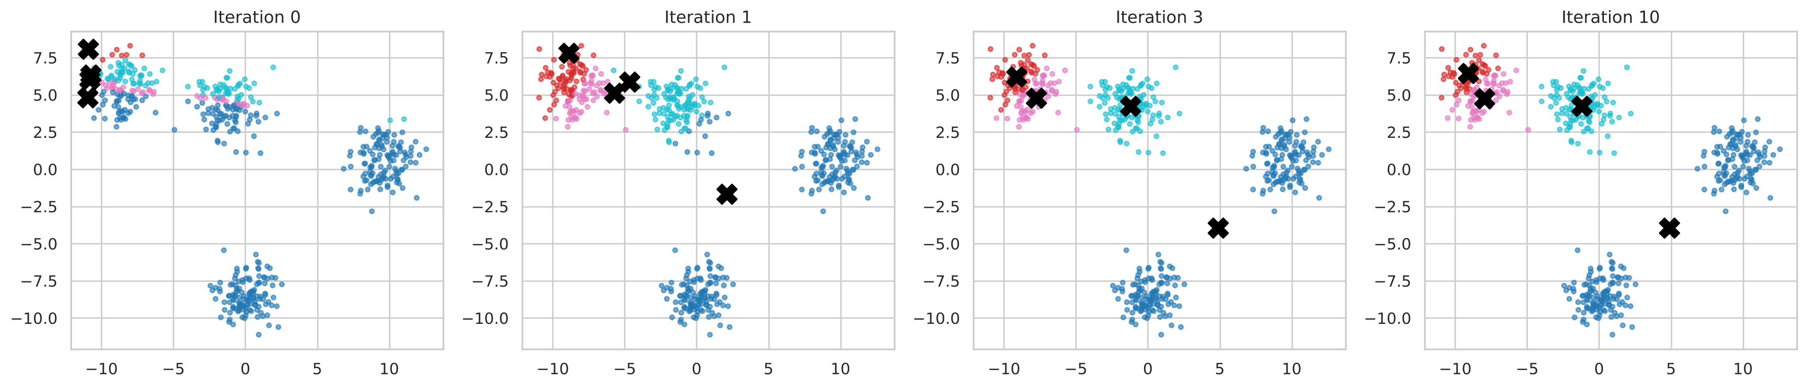
‏همگرایی به کمینهٔ محلی
‏شروع بد: دو مرکز در یک خوشه گیر کرده‌اند. K-Means++ و n_init این مشکل را حل می‌کنند.

Slide 5
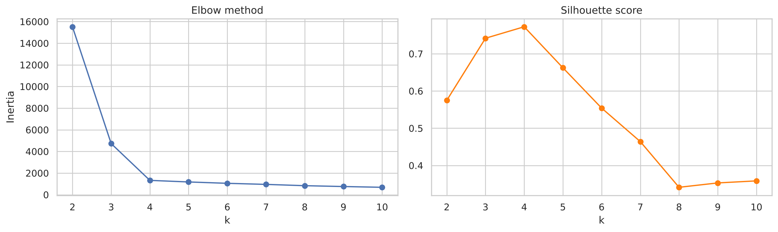
‏انتخاب تعداد خوشه‌ها
‏روش آرنج و ضریب Silhouette هر دو K=4 را پیشنهاد می‌کنند.

Slide 6
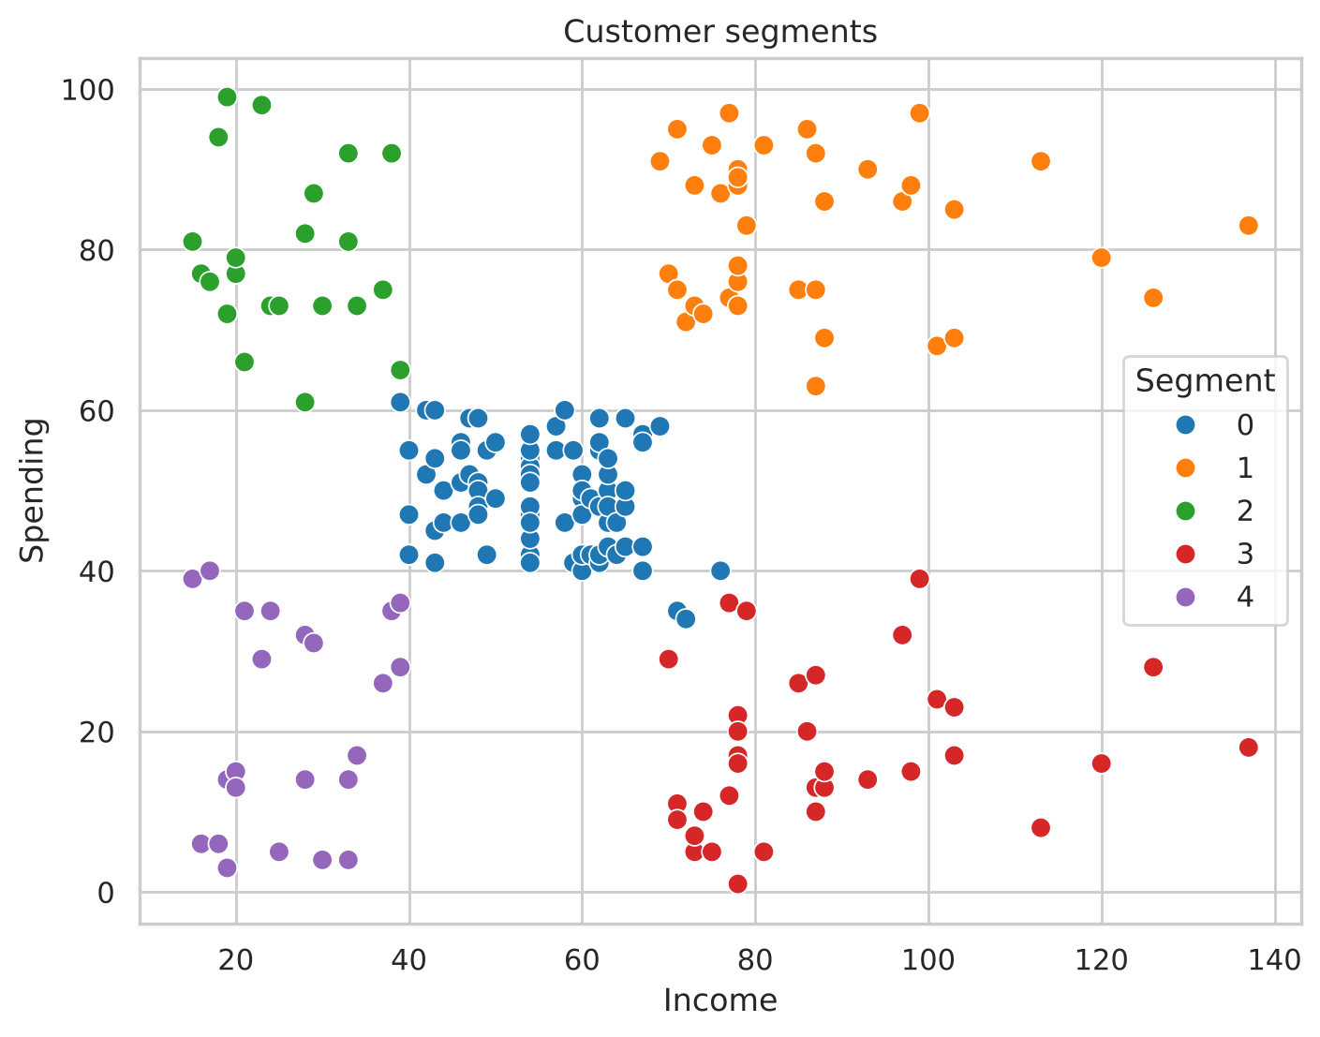
‏بخش‌بندی مشتریان مرکز خرید
‏پنج بخش: هدف اصلی، پتانسیل رشد، مشتریان عادی، حساس به تخفیف و محتاط.

Slide 7
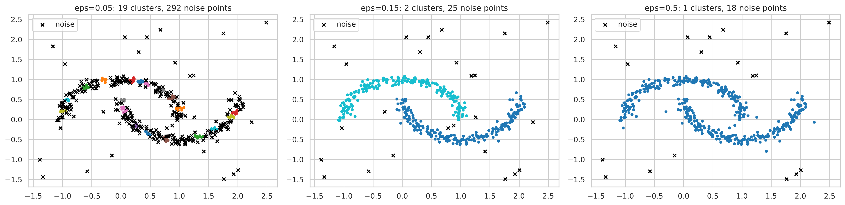
‏DBSCAN: خوشه‌های با شکل دلخواه
‏eps مناسب دو ماه را جدا و نقاط پراکنده را نویز تشخیص می‌دهد.

Slide 8
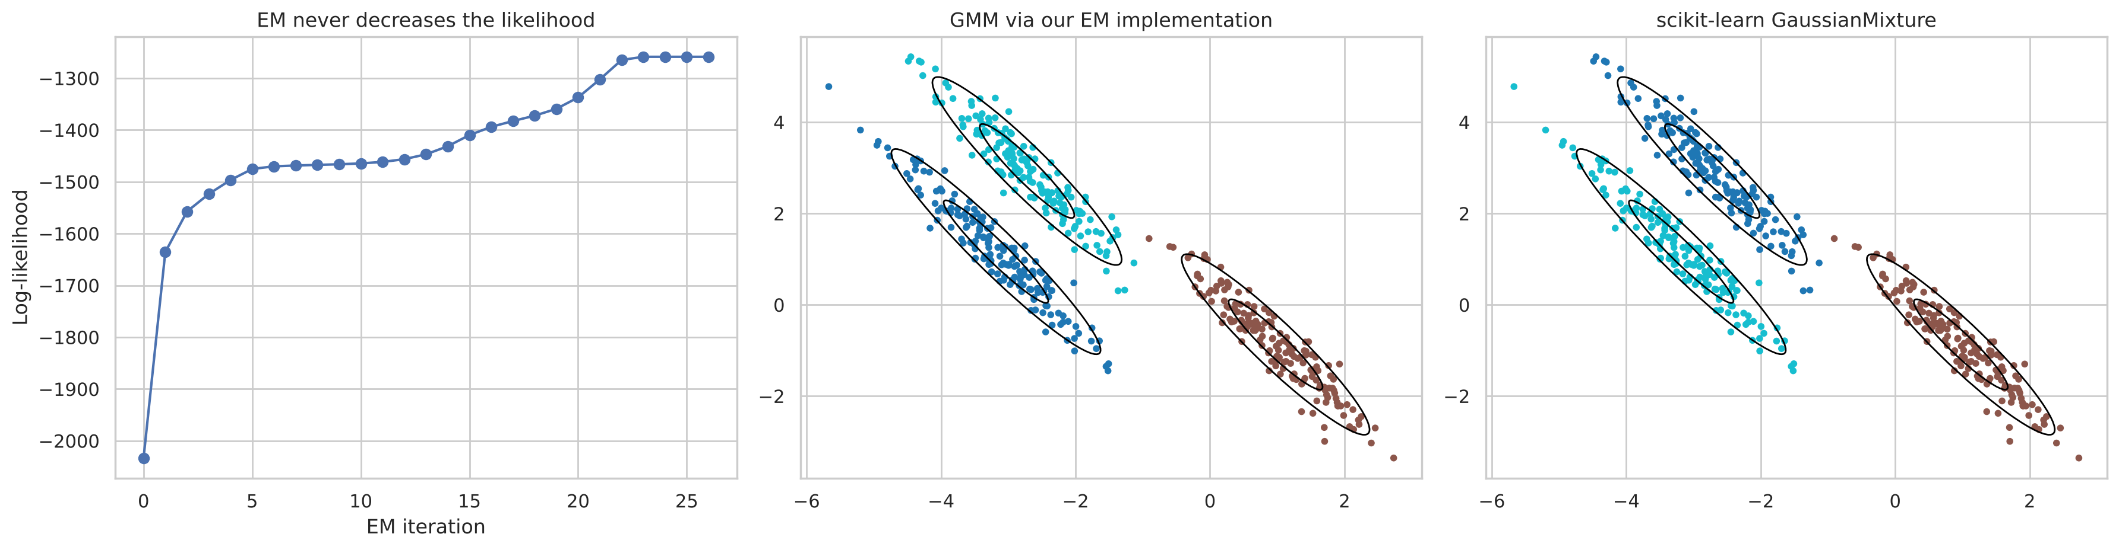
‏GMM و الگوریتم EM
‏GMM خوشه‌های کشیده را درست تشخیص می‌دهد؛ پیاده‌سازی ما با scikit-learn یکسان است.

Slide 9
‏مقایسهٔ الگوریتم‌ها
‏ARI روی دادهٔ کشیده | ‏نویز | ‏شکل خوشه | ‏تعداد خوشه | ‏الگوریتم
‏0.56 | ‏ندارد | ‏کروی | ‏باید مشخص شود | ‏K-Means
‏0.63 | ‏ندارد | ‏بسته به linkage | ‏از دندروگرام | ‏سلسله‌مراتبی (ward)
‏0.71 | ‏تشخیص می‌دهد | ‏دلخواه | ‏خودکار | ‏DBSCAN
‏1.00 | ‏ندارد | ‏بیضوی | ‏با BIC | ‏GMM
‏الگوریتم را بر اساس شکل مورد انتظار خوشه‌ها و وجود نویز انتخاب کنید.

Slide 10
‏جمع‌بندی
‏همیشه قبل از خوشه‌بندی مبتنی بر فاصله، مقیاس‌بندی کنید.
‏✓
‏Inertia، Silhouette و BIC راهنما هستند، نه حکم نهایی؛ تفسیر خوشه‌ها مهم‌ترین بخش کار است.
‏✓
‏الگوریتم را بر اساس شکل مورد انتظار خوشه‌ها و وجود نویز انتخاب کنید.
‏✓

Slide 11
‏تمرین‌ها
‏بخش‌بندی مشتریان را با سه ویژگی Age، Income و Spending تکرار کنید. بهترین K تغییر می‌کند؟ بخش‌های جدید را تفسیر کنید.
‏۱
‏نمودار Silhouette هر نمونه را برای K=5 رسم کنید (silhouette_samples). کدام خوشه ضعیف‌تر است؟
‏۲
‏HDBSCAN را روی X_noisy اجرا کنید و با DBSCAN مقایسه کنید.
‏۳
‏فشرده‌سازی تصویر: تصویر رنگی load_sample_image("china.jpg") را بارگذاری کنید، پیکسل‌ها را با K-Means به ۸ رنگ خوشه‌بندی کنید و هر پیکسل را با رنگ مرکز خوشه‌اش جایگزین کنید.
‏۴

Slide 12
‏پرسش و پاسخ
‏جلسهٔ بعد: کاهش ابعاد (Dimensionality Reduction)
github.com/keyvanmahmoudi/Machine_Learning_Course

